Slide 1
IDENTIFICACIÓN Y DIFERENCIACIÓN
DE LA SEROTONINA, BUFOTENINA Y DMT POR MEDIO DE STM
Presentado por:
Sergio Robles Dorronsoro

Slide 2
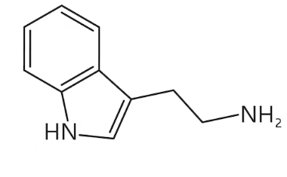
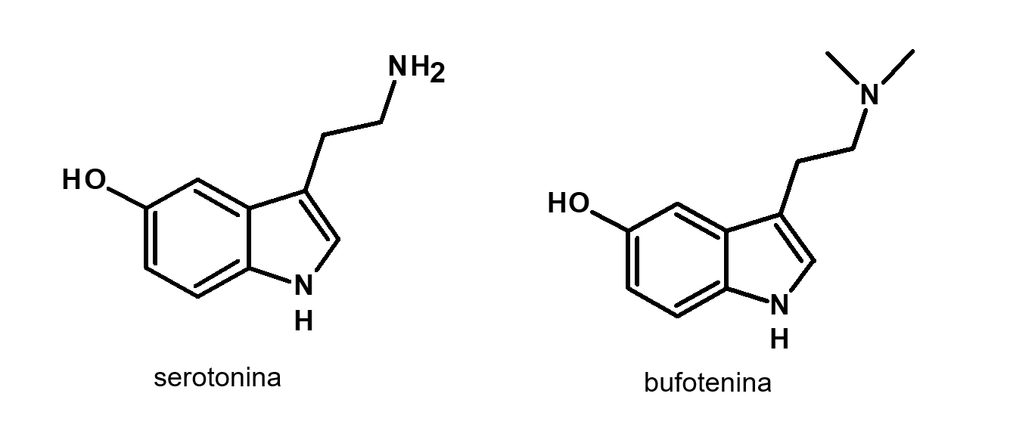
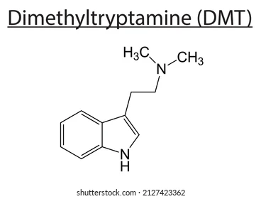
INTRODUCCIÓN
Triptamina

Slide 3
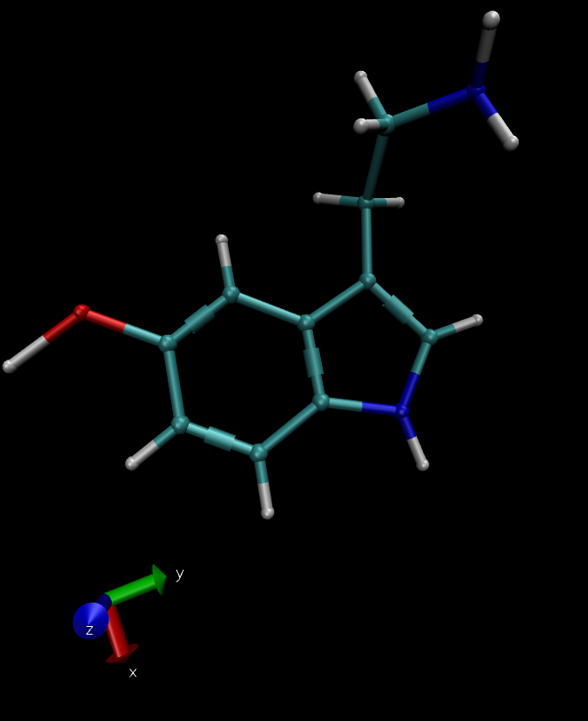
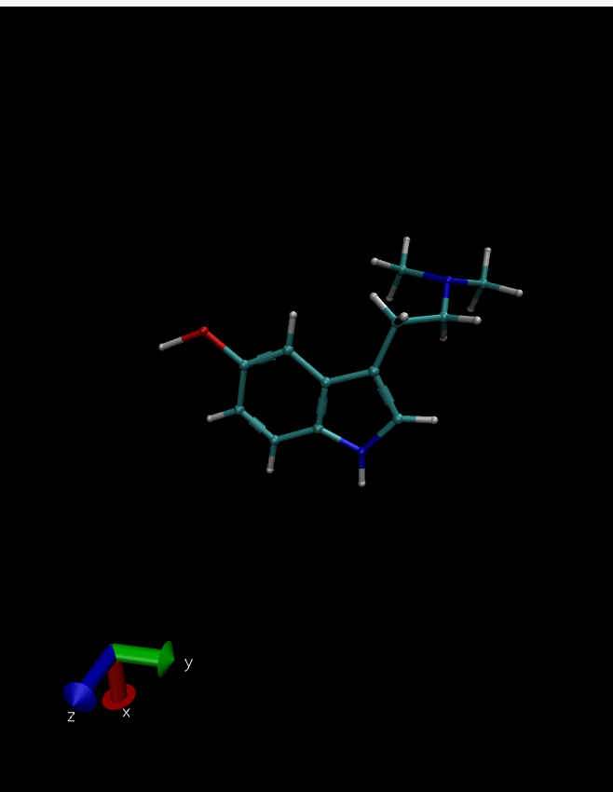
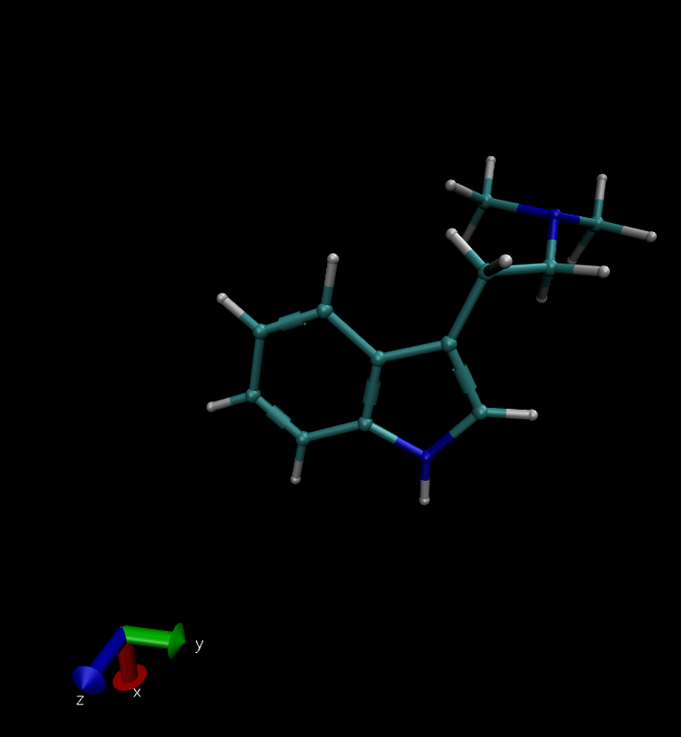
Metodología
Serotonina
Bufotenina
DMT

Slide 4
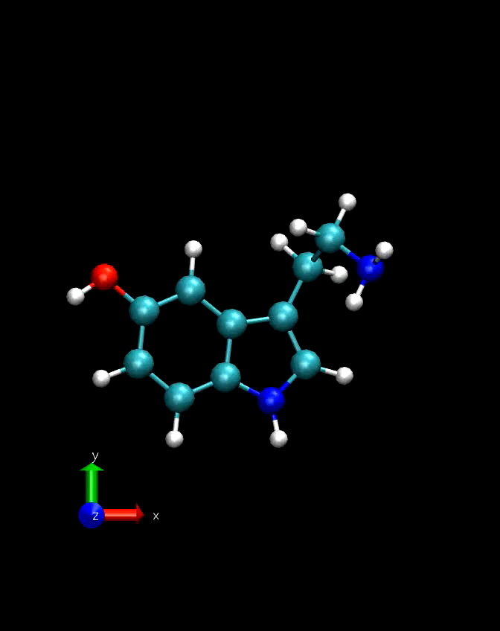
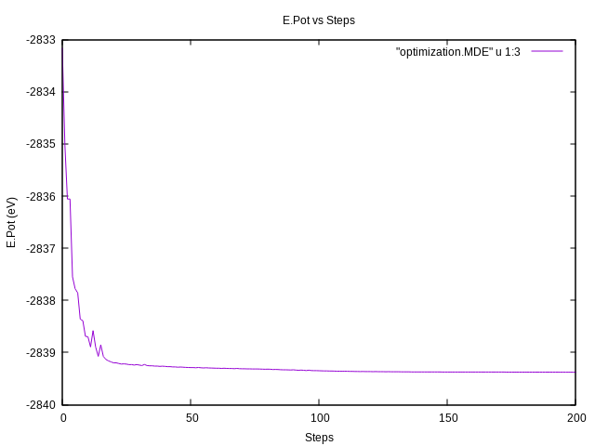
Metodología
Serotonina

Slide 5
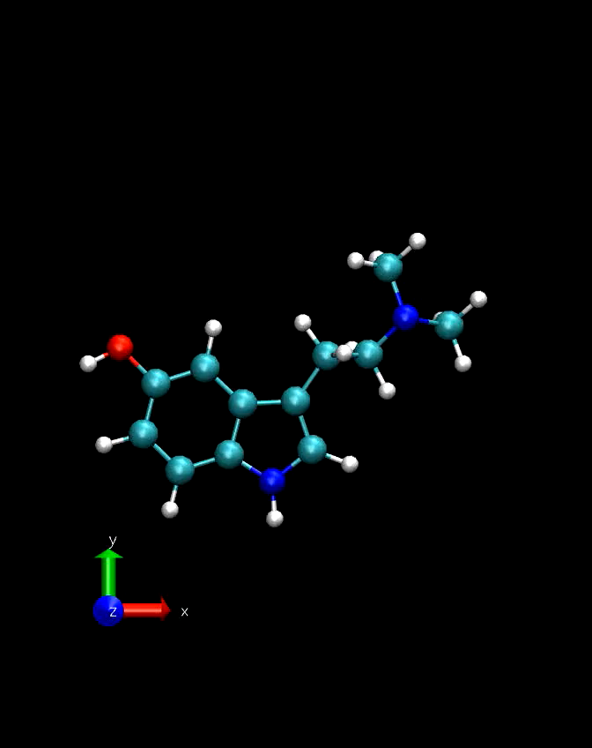
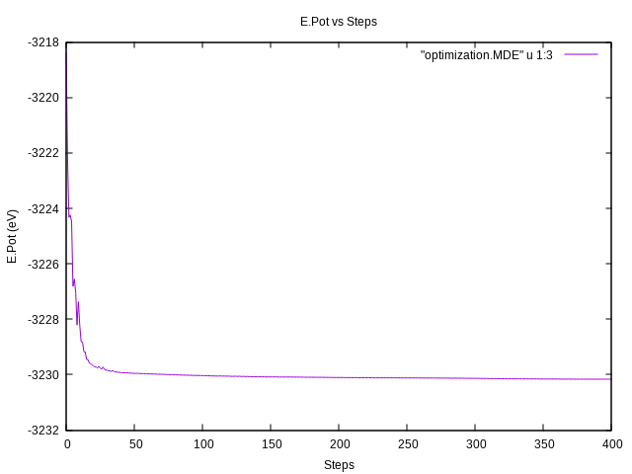
Metodología
Bufotenina

Slide 6
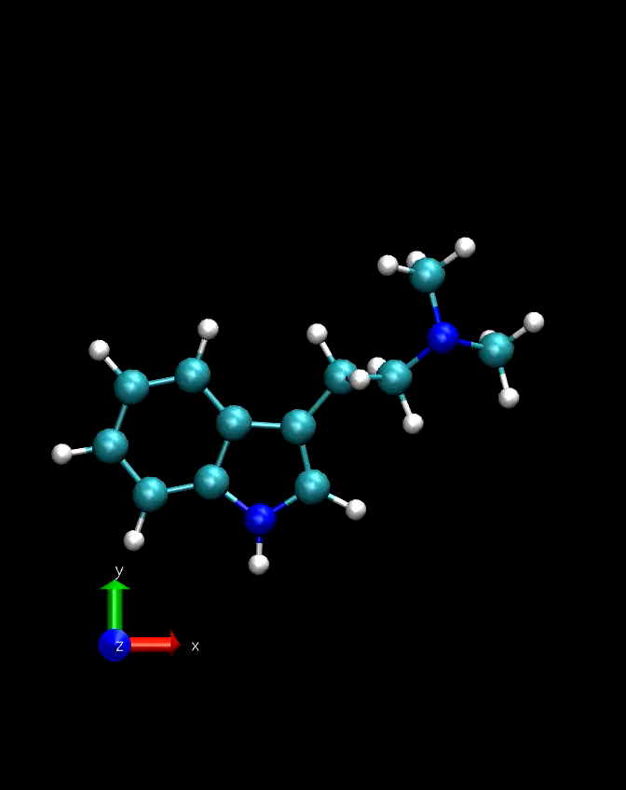
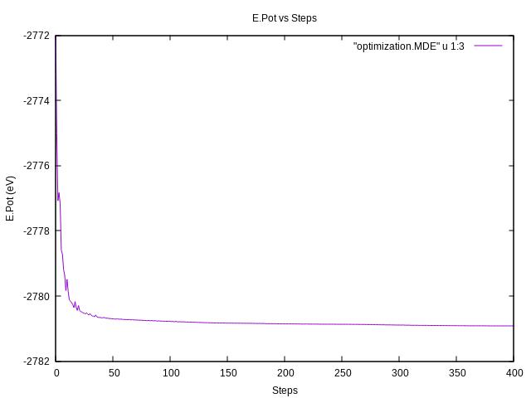
Metodología
DMT

Slide 7

Resultados

Slide 8



Resultados
Serotonina
Bufotenina
DMT

Slide 9
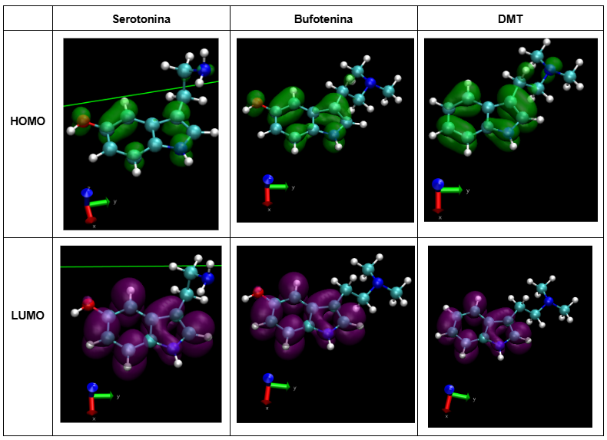
Resultados

Slide 10
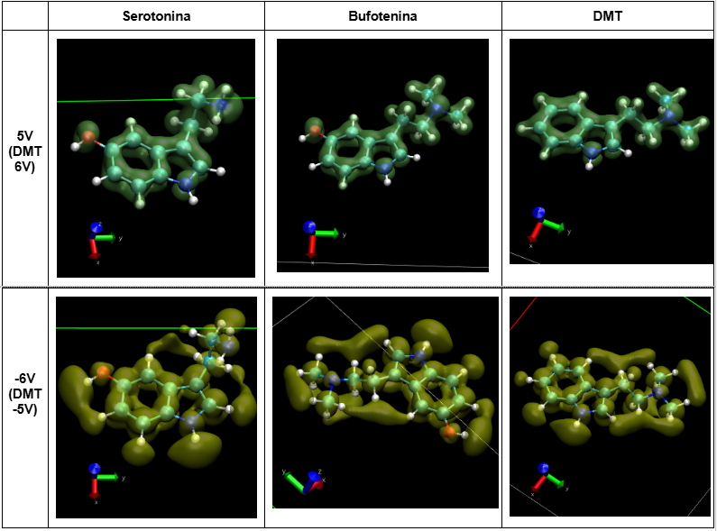
Resultados

Slide 11
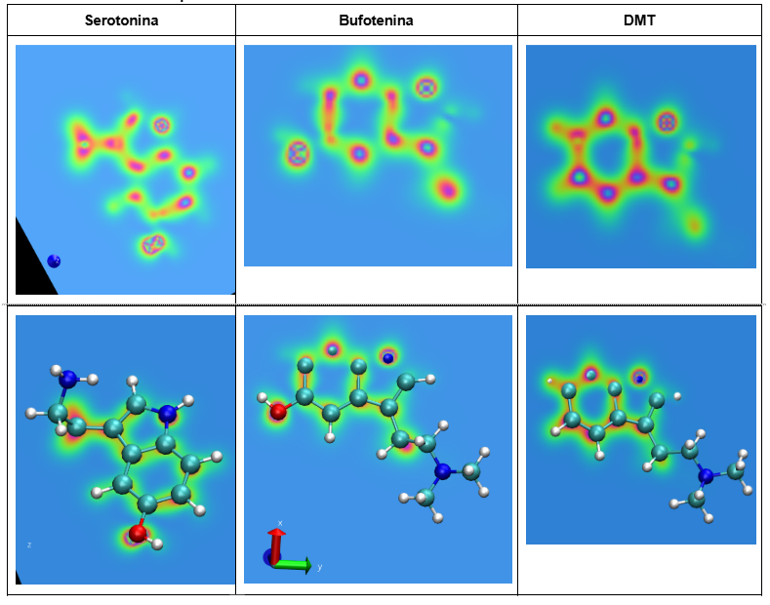
STM estados ocupados ​

Slide 12
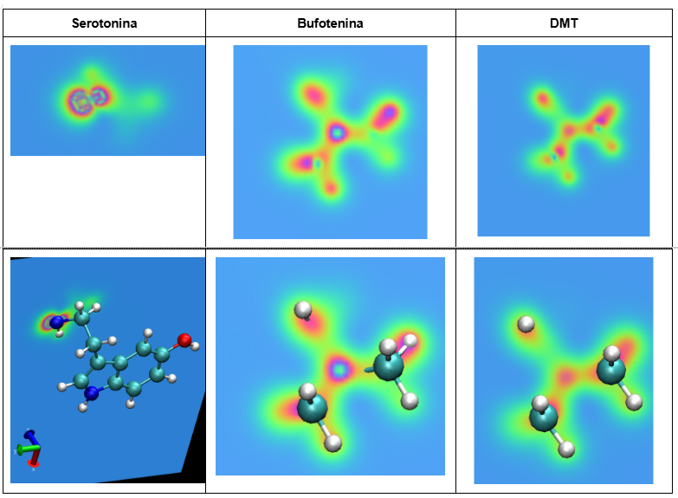
STM estados ocupados

Slide 13
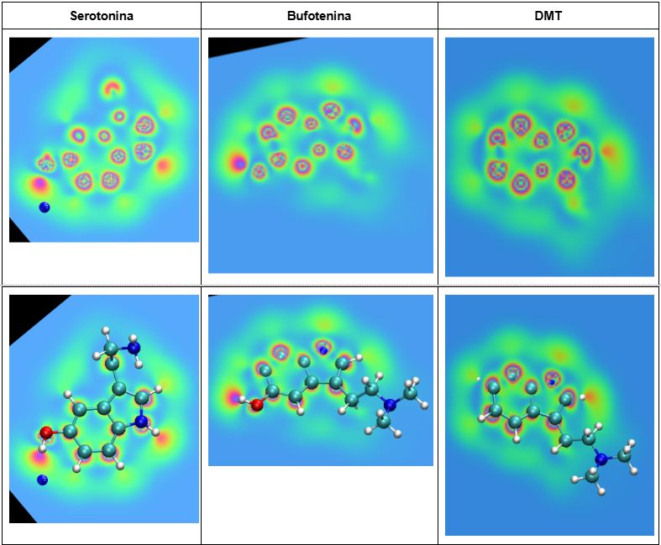
STM estados vacíos

Slide 14
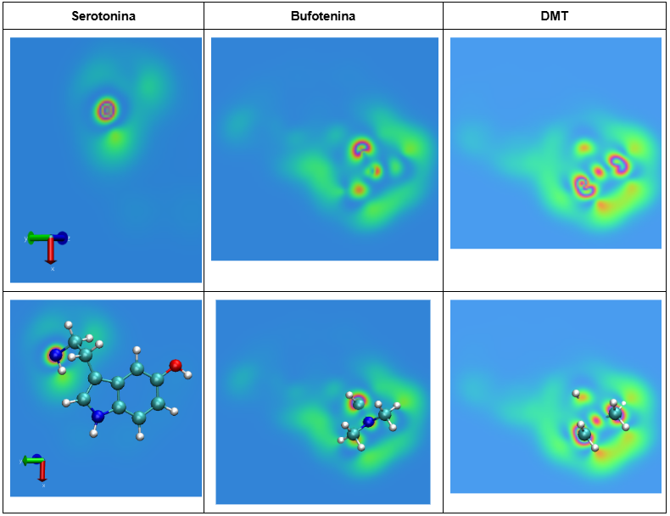
STM estados vacíos

